Slide 1


Сучасний освітній інструментарій компетентісно орієнтованого навчання з географії

Slide 2
ІНСТРУМЕНТАРІЙ КОМПЕТЕНТНІСНО ОРІЄНТОВАНОГО ТА ДІЯЛЬНІСНОГО ПІДХОДУ
Компетентнісний підхід - спрямованість освітнього процесу на формування і розвиток компетентностей учнів як кінцевого результату навчання
Компетентність – набута у процесі навчання здатність особистості, що складається зі знань, умінь, навичок, цінностей, ставлення, досвіду, що можуть цілісно реалізуватися на практиці
Знання, вміння, навички
Досвід
Особисті якості
Компетентність

Slide 3

ЯК РЕАЛІЗУВАТИ КОМПЕТЕНТНІСНИЙ ПІДХІД НА ПРАКТИЦІ ?
Перевантаженість змісту навчальних програм та їх невідповідність компетентнісній парадигмі
Невідповідність навчальної літератури компетентнісній парадигмі (відірваність від життєвих практик)
Невідповідність системи оцінювання навчальних результатів
Недостатня науково-методична та психологічна підготовка вчителя до реалізації компетентнісного підходу

Slide 4
НАУКОВО-МЕТОДИЧНИЙ СУПРОВІД ІЗ ЗАБЕЗПЕЧЕННЯ КОМПЕТЕНТНІСНОГО ПІДХОДУ
Традиційні форми організації | Нетрадиційні форми
семінари – тренінги семінари – практикуми круглі столи, науково – практичні конференції, творчі групи, опорні школи, поширення педагогічного досвіду, майстер-класи, самоосвіта, авторські творчі майстерні, взаємовідвідування уроків, засідання методичних об’єднань | методичні фестивалі ділові ігри проблемні столи аналіз конкретних ситуацій педагогічні дискусії дебати аукціон педагогічних ідей інтернет – конференції вебінари методичні студії

Slide 5
ІНФОРМАЦІЙНИЙ НАПРЯМ РОБОТИ
Методичні рекомендації:
Організація освітнього процесу з географії
Оцінювання та контроль навчальних досягнень учнів
Організація освітнього процесу в умовах карантину
Формування медіаграмотності на уроках географії
Використання мультимедійних технологій на уроках географії
Дидактичні матеріали:
Створення електронних посібників для 8-9 класів (спільно з «Контур плюс»)
Створення дидактичних матеріалів з забезпечення профільного вивчення географії
Електронний посібник «Особливості компетентнісно орієнтованого уроку з географії»
Організація навчально-дослідницької роботи учнів на шкільному географічному майданчику
Видавнича діяльність

Slide 6
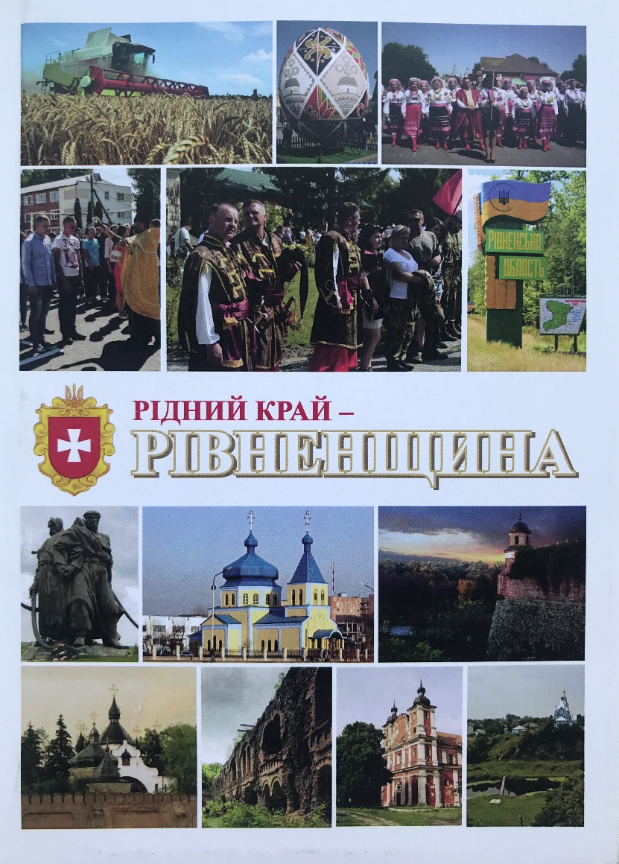

КРАЄЗНАВЧЕ СПРЯМУВАННЯ ШКІЛЬНОЇ ГЕОГРАФІЇ
Навчально – методичний посібник «Рідний край – Рівненщина»
Географічний атлас
«Рівненська область»

Slide 7
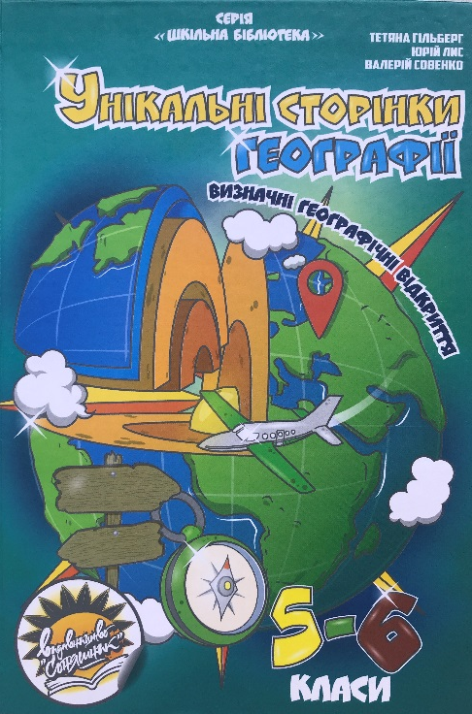
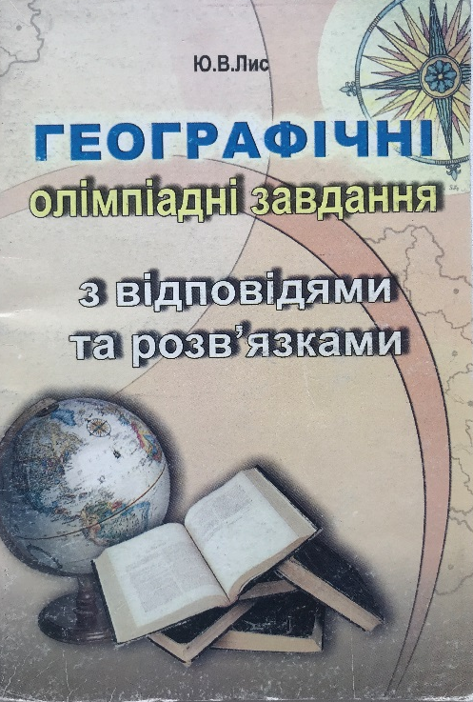
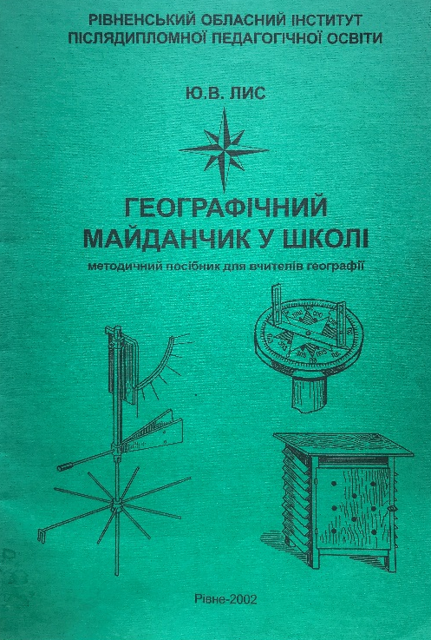
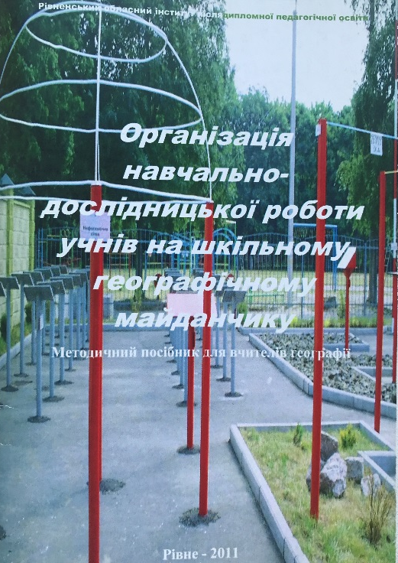
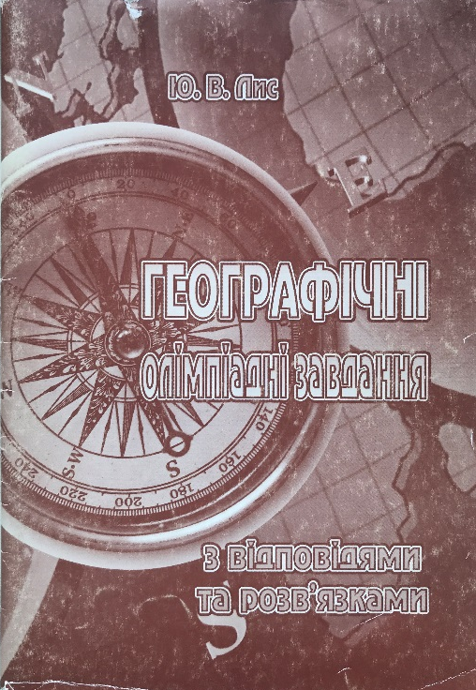

ІНФОРМАЦІЙНИЙ НАПРЯМ РОБОТИ – ВИДАВНИЧА ДІЯЛЬНІСТЬ

Slide 8


ЧОМУ ВЧИТИ?
навички критичного мислення, креативних якостей та когнітивної гнучкості
навички організаційних та комунікаційних здібностей
всебічний розвиток особистості шляхом виявлення її нахилів і здібностей
навички оволодіння засобами пізнавальної, дослідної та практичної діяльності
виховання особистості, яка прагне до здобуття освіти упродовж життя
формування умінь практичного і творчого застосування здобутих знань
застосовування здобутих знаннь у процесі життєдіяльності

Slide 9
ІНСТРУМЕНТАРІЙ КОМПЕТЕНТНІСНО - ОРІЄНТОВАНОГО НАВЧАННЯ З ГЕОГРАФІЇ
Пріоритетний напрямок діяльності - розробка сучасного освітнього інструментарію компетентнісно - орієнтованого навчання з географії
Сучасні методики, техніки, технології
Сучасний компетентнісно орієнтований урок
Контроль та оцінювання учнів

Slide 10
СУЧАСНІ МЕТОДИКИ, ТЕХНІКИ, ТЕХНОЛОГІЇ
Інформаційно – комунікаційні технології (ІКТ): ресурси Інтернету, мультимедійна дошка, аудіо-, відео-, електронні джерела
Технологія «перевернутий клас» як модель змішаного навчання (джерело: Classifying K–12 Blended Learning By Heather Staker and Michael B. Horn, 2012)
Наукова, в тому числі і STEM - освіта : формування наукового, критичного мислення
Проєктне, проблемно-орієнтоване навчання
Дослідницьке навчання - підхід «5Е»: залучення дітей(enagage), дослідження інформації (explore), пояснення питань (explain), розробка (elaborate), оцінювання (evaluate)

Slide 11
ТИПИ УРОКІВ
Урок формування компетентностей
Урок розвитку компетентностей
Урок перевірки та/або оцінювання досягнення компетентностей
Урок корекції основних компетентностей
Комбінований урок
Інтерактивний урок
Інтегрований урок
Екскурсії, віртуальні подорожі, уроки-семінари, уроки-дослідження, конференції, форуми, квести, брифінги

Slide 12
СУЧАСНИЙ КОМПЕТЕНТНІСНО ОРІЄНТОВАНИЙ ДІЯЛЬНІСНИЙ УРОК
КОМПЕТЕНТНІСНИЙ УРОК – це відрізок освітнього процесу, на якому формуються компетенції (компетентності) або їх частини: поняття і уміння їх використовувати повсякденно І. Підласий
ЯКИМ ПОВИНЕН БУТИ КОМПЕТЕНТНІСНО ОРІЄНТОВАНИЙ УРОК?
ВІДПОВІДЬ: ДІЯЛЬНІСНИМ – УРОК, ПІД ЧАС ЯКОГО ВЧИТЕЛЬ НАВЧАЄ УЧНЯ ВЧИТИСЯ:
Ставити цілі
Усвідомлювати мотиви
Розуміти завдання
Знаходити способи виконання завдання
Здійснювати самоконтроль і самооцінку

Slide 13
СТРУКТУРА КОМПЕТЕНТНІСНО ОРІЄНТОВАНОГО (ДІЯЛЬНІСНОГО) УРОКУ
МЕТА УРОКУ: сприяти розвитку (формуванню) таких предметних (ключових) компетентностей….
МОТИВАЦІЯ НАВЧАННЯ: забезпечення емоційної готовності до уроку, актуалізація cуб’єктного досвіду та опорних знань
ЦІЛЕВИЗНАЧЕННЯ ТА ПЛАНУВАННЯ: визначення разом з учнями особистісно значущої мети та очікуваних результатів роботи
ЕТАП ЦІЛЕРЕАЛІЗАЦІЇ (ОПРАЦЮВАННЯМАТЕРІАЛУ): організація учнів до здобуття знань, залучення до продуктивної діяльності; керування поліфункціональним спілкуванням
РЕФЛЕКСІЯ ТА ОЦІНЮВАННЯ: аналіз результатів роботи та способів їх досягнення; оцінювання навчальної діяльності
ДОМАШНЄ ЗАВДАННЯ

Slide 14
КОНТРОЛЬ І ОЦІНЮВАННЯ В УМОВАХ КОМПЕТЕНТНІСНО ОРІЄНТОВАНОГО НАВЧАННЯ
ЗМІНА ПІДХОДІВ ДО ОЦІНЮВАННЯ: оцінювання має ґрунтуватися на позитивному принципі, що передбачає врахування рівня досягнень учнів, а не ступінь їх невдач
ФОРМИ ОЦІНЮВАННЯ: самоперевірка д/з за зразком, самоконтроль, взаємоопитування в парах, навчальне повідомлення біля дошки
КОМПЕТЕНТНІСНО – ОРІЄНТОВАНІ ЗАВДАННЯ – дидактична конструкція, що використовується з метою формування і перевірки компетентностей
СТРУКТУРА КОМПЕТЕНТНІСНО – ОРІЄНТОВАНИХ ЗАВДАНЬ
Мотивація (стимул)
Інформація
Сформульоване запитання (проблема)
Критерії оцінювання відповіді
ДЖЕРЕЛО ЯКІСНИХ КОЗ: завдання PISA (http://testportal.gov.ua/ ), завдання природознавчої гри «Геліантус» (http://www.helianthus.com.ua/tasks/)

Slide 15
В наших руках найбільша з усіх цінностей світу — Людина. Ми творимо Людину, як скульптор творить свою статую з безформного шматка мармуру: десь у глибині цієї мертвої брили лежать прекрасні риси, які потрібно добути, очистити від усього зайвого…
В.О. Сухомлинський
Реалізація компетентнісного підходу до навчання на уроках географії засобами використання новітніх освітніх технологій

Slide 16
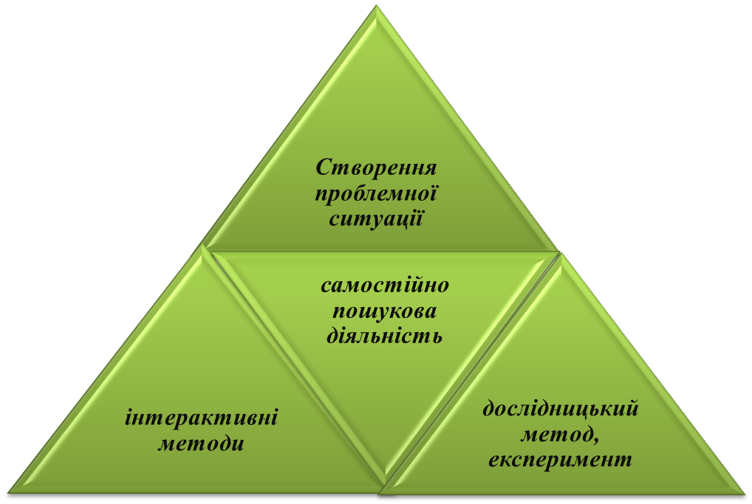
Місія сучасної шкільної освіти - підготувати учня до життя у відкритому світі, й водночас прищепити йому патріотичне пошанування власної самобутності.
Завдання вчителя сьогодні – відібрати зі своїх методичних надбань усе прогресивне і змінити, модернізувати, трансформувати освітній процес так, щоб забезпечити його дослідницький, пошуковий характер.

Slide 17
інтерактивні
технології
технології
проєктного навчання
технології
проблемного навчання
ОСВІТНІ
ТЕХНОЛОГІЇ
ігрові
технології
технології групового навчання
інформаційно-комунікаційні технології
технології перспективно-випереджального навчання

Slide 18
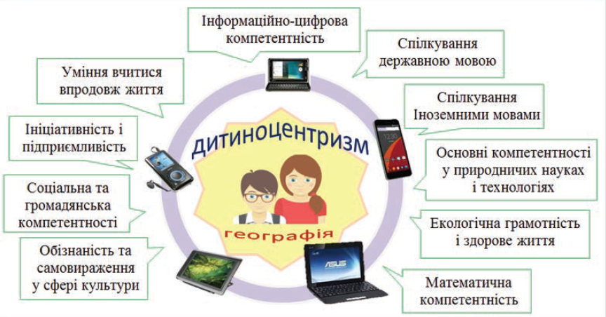
Компетентнісний потенціал географії засобами мобільних технологій

Slide 19
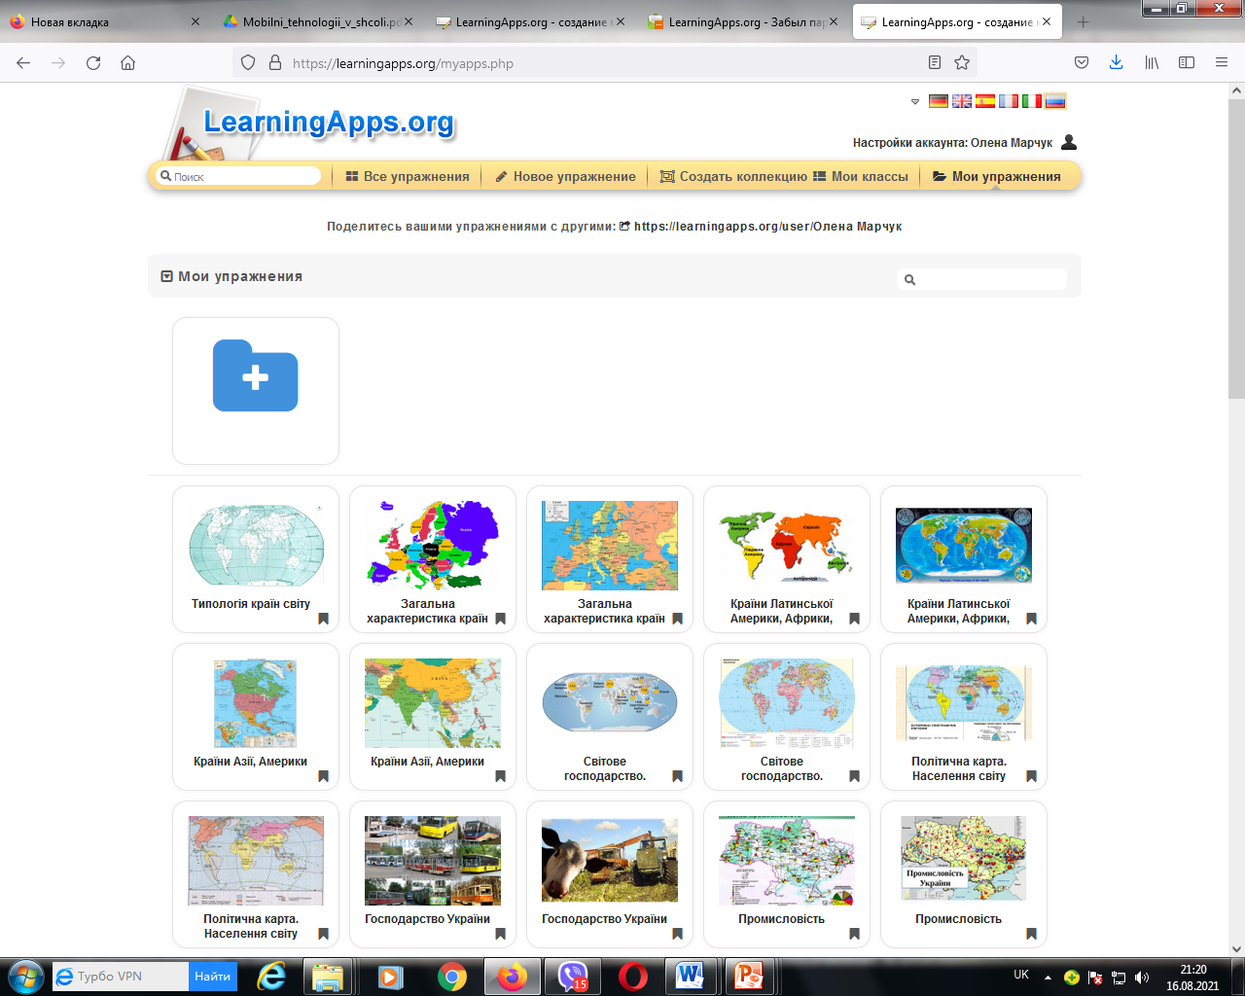

Slide 20
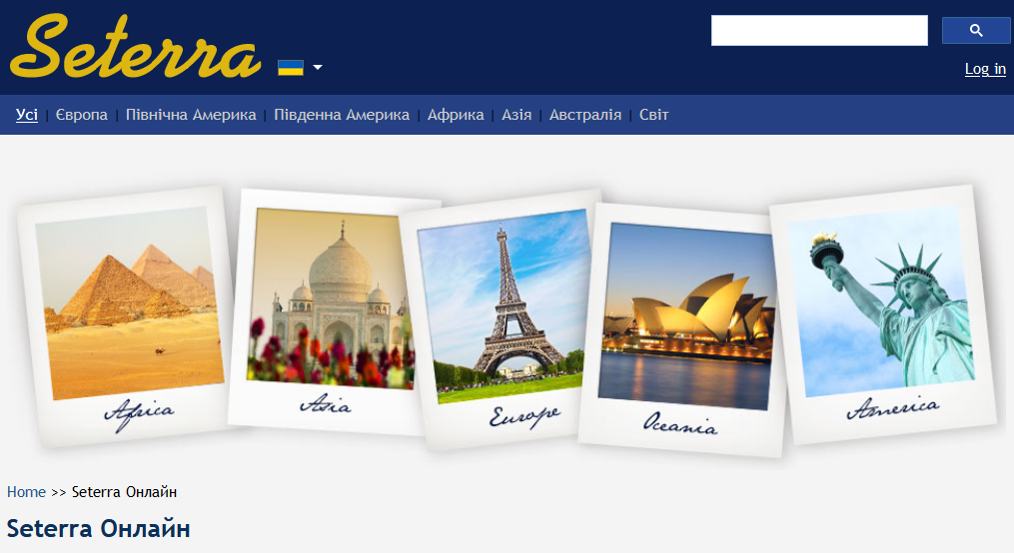
https://online.seterra.com/uk

Slide 21
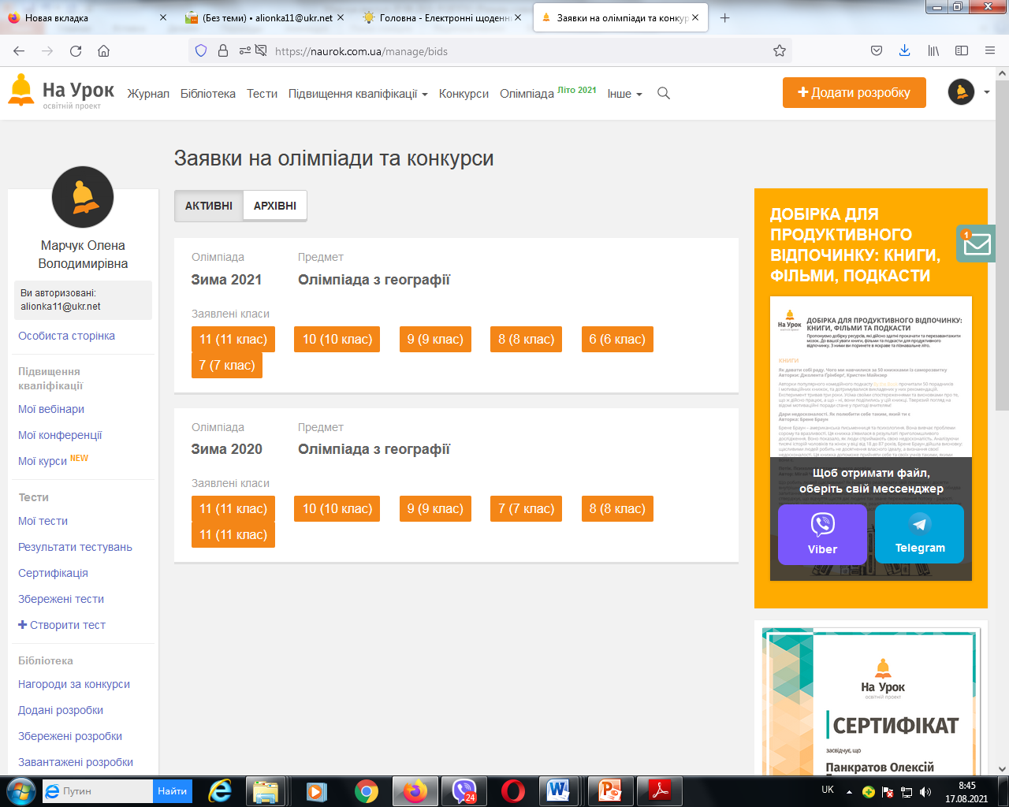

Slide 22
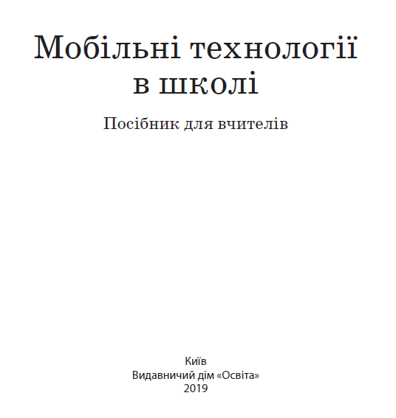
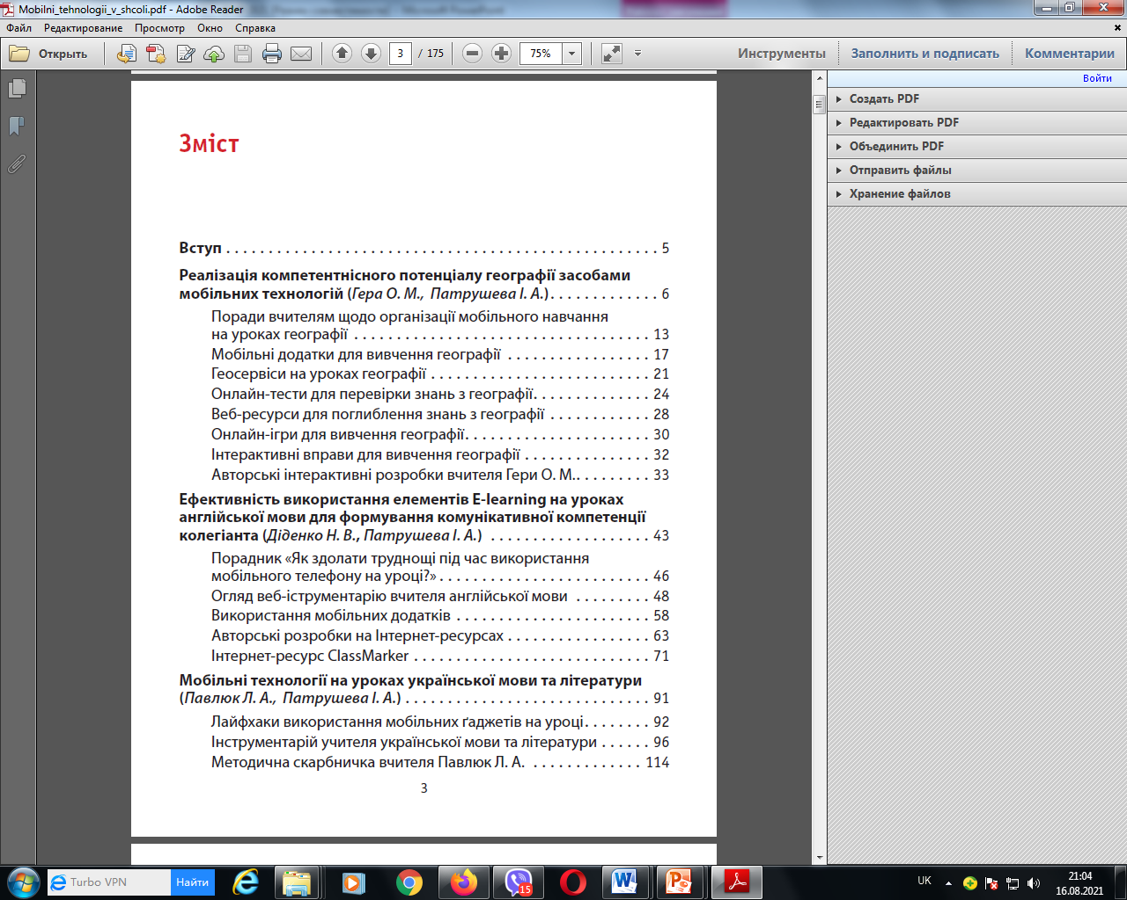
https://drive.google.com/file/d/1ZoRxUgOZXfGsBdsBq5f1B51s2chrY6LX/view?usp=sharing

Slide 23
ШКІЛЬНА ГЕОГРАФІЧНА ОСВІТА В 2021/2022 Н.Р.

Slide 24
НОРМАТИВНО – ПРАВОВЕ ЗАБЕЗПЕЧЕННЯ ОСВІТНЬОГО ПРОЦЕСУ З ГЕОГРАФІЇ В 2021/22 Н.Р.
Лист Міністерства освіти і науки України «Щодо методичних рекомендацій про викладання навчальних предметів у закладах загальної середньої освіти у 2021/2021 навчальному році»
Методичні рекомендації Рівненського ОІППО “Щодо вивчення географії в закладах загальної середньої освіти Рівненської області у 2021 – 2022 н. р”.: https://roippo.org.ua/activities/scientific_methodological/guidelines.php
Лист Міністерства освіти і науки України №1/9-404 від 09.08.2021 “Про переліки навчальної літератури, рекомендованої Міністерством освіти і науки України для використання у закладах освіти у 2021/2022 навчальному році”: https://imzo.gov.ua/
Лист ІМЗО від 11.08. 2021 № 22.1/10 – 1775 «Методичні рекомендації щодо розвитку STEM – освіти в закладах загальної середньої та позашкільної освіти»: https://imzo.gov.ua/

Slide 25
ПРОГРАМИ З ГЕОГРАФІЇ
Програма з географії. 6-9 класи (наказ МОН України від 07.06. 2017 р. № 804): https://mon.gov.ua/ua/osvita/zagalna-serednya-osvita/navchalni-programi/navchalni-programi-5-9-klas
Програма для 8-9 класів з поглибленим вивченням географії (лист МОН від 25.08.2020 № 1/11-5718): https://mon.gov.ua/ua/osvita/zagalna-serednya-osvita/navchalni-programi/navchalni-programi-5-9-klas
Програма.10 -11 класи (наказ МОН України від 23.10.2017 р. № 1407):
https://mon.gov.ua/ua/osvita/zagalna-serednya-osvita/navchalni-programi/navchalni-programi-dlya-10-11-klasiv
Програма для 10 – 11 класів. Профільний рівень (наказом МОН від 23.10.2017 №1407): https://mon.gov.ua/ua/osvita/zagalna-serednyaosvita/navchalni-programi/navchalni-programi-dlya-10-11-klasiv

Slide 26
ДОКУМЕНТАЦІЯ ВЧИТЕЛЯ
Календарно - тематичне планування та поурочні плани - конспекти
довільна форма, у тому числі з використанням друкованих чи електронних джерел
формат, обсяг, структура, зміст та оформлення календарно-тематичних планів та поурочних планів-конспектів є індивідуальною справою вчителя
Вимоги:
відповідність Державному стандарту
відповідність очікуваним результатам
відповідність структури і обсягу КТП освітній програмі закладу освіти
забезпечення компетентнісного підходу у викладанні
Джерело: Державна служба якості освіти. Абетка для директора : https://mon.gov.ua/storage/app/media/Serpneva%20conferentcia/Abetka_dlya_Dyrektora_2020_compressed.pdf

Slide 27
ВЕДЕННЯ ТА ОЦІНЮВАННЯ ШКІЛЬНОЇ ДОКУМЕНТАЦІЇ З ГЕОГРАФІЇ
Видами оцінювання навчальних досягнень учнів є поточне, тематичне, семестрове, річне оцінювання та державна підсумкова атестація
Тематична оцінка виставляється на підставі результатів опанування учнями матеріалу теми впродовж її вивчення з урахуванням поточних оцінок, різних видів навчальних робіт (практичних, лабораторних, контрольних робіт) та навчальної активності школярів
Оцінка за семестр виставляється за результатами тематичного оцінювання
Оцінка за рік виставляється на основі семестрових оцінок
Практичні роботи виконуються усі, а оцінюються 2 за семестр (як правило підсумкові за змістом) на вибір учителя
Із запропонованої тематики досліджень учень за бажанням вибирає 1-2 (впродовж року) та виконує його індивідуально або в групі. Результати презентуються учнями і оцінюються вчителем
Обов’язковою для виконання є одна на рік підсумкова письмова контрольна робота (рекомендовано тестовий формат з картографічним завданням)

Slide 28

РЕКОМЕНДАЦІЇ МОН УКРАЇНИ
Здійснення організації освітнього процесу з географії у 2021/2022 н. р. з урахуванням Національного звіту за результатами міжнародного дослідження якості освіти PISA-2018 (режим доступу http://testportal.gov.ua/)
Короткострокова перспектива
оновлення навчальних ресурсів закладів освіти;
включення в програму підготовки вчителів / викладачів природничо-наукових
дисциплін методики формування в учнів здатності критично мислити,
розробляти, проводити експерименти та аналізувати дані, обґрунтовувати
висновки, застосовувати теорії в життєвих ситуаціях, працювати з новими даними;
розробка методичних матеріали щодо проведення
різноманітних позашкільних занять (екскурсії, польові
дослідження, експедиції, довготривалі спостереження
й експерименти), що сприяють формуванню системного
природничо-наукового мислення;

Slide 29
РЕКОМЕНДАЦІЇ МОН УКРАЇНИ
Здійснення організації освітнього процесу з географії у 2021/2022 н. р. з урахуванням Національного звіту за результатами міжнародного дослідження якості освіти PISA-2018 (режим доступу http://testportal.gov.ua/)
Довгострокова перспектива
упровадження нових освітніх стандартів і програм з природничо-наукових дисциплін, які б відбивали сучасні погляди на природничо-наукову компетентність й актуалізували
практичну орієнтованість системи природничо-наукових знань;
оновлення відповідно до сучасних вимог освітнього середовища закладів освіти з метою
підвищення ефективності оволодіння природничо-науковою грамотністю;
розробка загальнодоступних ресурсів природничо-наукового
спрямування, зокрема віртуальних лабораторій;
дослідження ефективності впливу на рівень сформованості
природничо-наукової грамотності проєктно-дослідницької
навчальної діяльності в закладах освіти.

Slide 30
СУЧАСНІ ОСВІТНІ РЕСУРСИ ДЛЯ ВИВЧЕННЯ ГЕОГРАФІЇ
Безкоштовний спеціалізований науковий словник сучасної суспільної географії: https://geohub.org.ua/geography
Географіка. Географічний портал [Електронний ресурс]. - Режим доступу: http://geografica.net.ua/publ/galuzi geografiji/metodika vikladannja geografiji/35
Інтернет на користь: онлайн-ресурси для вивчення географії [Електронний ресурс]. - Режим доступу: https://naurok.com.ua/post/internet-na-koristonlayn-resursi-dlya-vivchennya-geografi
Всеукраїнська школа онлайн портал [Електронний ресурс]. - Режим доступу: https://lms.e-school.net.ua/
PISA: природничо-наукова грамотність / уклад.Т. С. Вакуленко, С. В. Ломакович, В. М. Терещенко, С. А. Новікова; перекл. К. Є. Шумова. - Київ,2018. - 119 с.
Національний звіт за результатами міжнародного дослідження якості освіти PISA-2018 / кол. авт. :М. Мазорчук (осн. автор), Т. Вакуленко, В. Терещенко, Г. Бичко, К. Шумова, С. Раков, В. Горох та ін. ; Український центр оцінювання якості освіти. - Київ : УЦОЯО, 2019. - 439 с.
Уроки PISA -2018: Природничо-наукова грамотність і як її розвивати /авт. О. Козленко, Інституту педагогіки НАПН України ж-л «Біологія і хімія в рідній школі». — 2020. - № 1 - 8 стор.
Медіаграмотність на заняттях з географії. Навчальне видання / Філончук Зоя. За редакцією Волошенюк О., Іванова В. — Київ: АУП, ЦВП, 2020. — 73 с., іл.

Slide 31
АКТУАЛЬНІ ПИТАННЯ
Реалізація навчально - методичного та технологічного інструментарію щодо впровадження компетентнісно орієнтованого та діяльнісного підходів
Здійснення організації освітнього процесу з географії у 2021/2022 н. р. з урахуванням Національного звіту за результатами міжнародного дослідження якості освіти PISA-2018 (режим доступу http://testportal.gov.ua/)
Реалізація STEM – навчання на уроках географії: (Матеріали форуму для вчителів природничих предметів із теми «STEM – освіта: досвід упровадження, перспективи розвитку: https://roippo.org.ua/activities/research/konferents-forumi/index.php)
Професійний стандарт вчителя закладу загальної середньої освіти
Медіаграмотність на уроках географії

Slide 32
Дякую за увагу!

